Slide 1



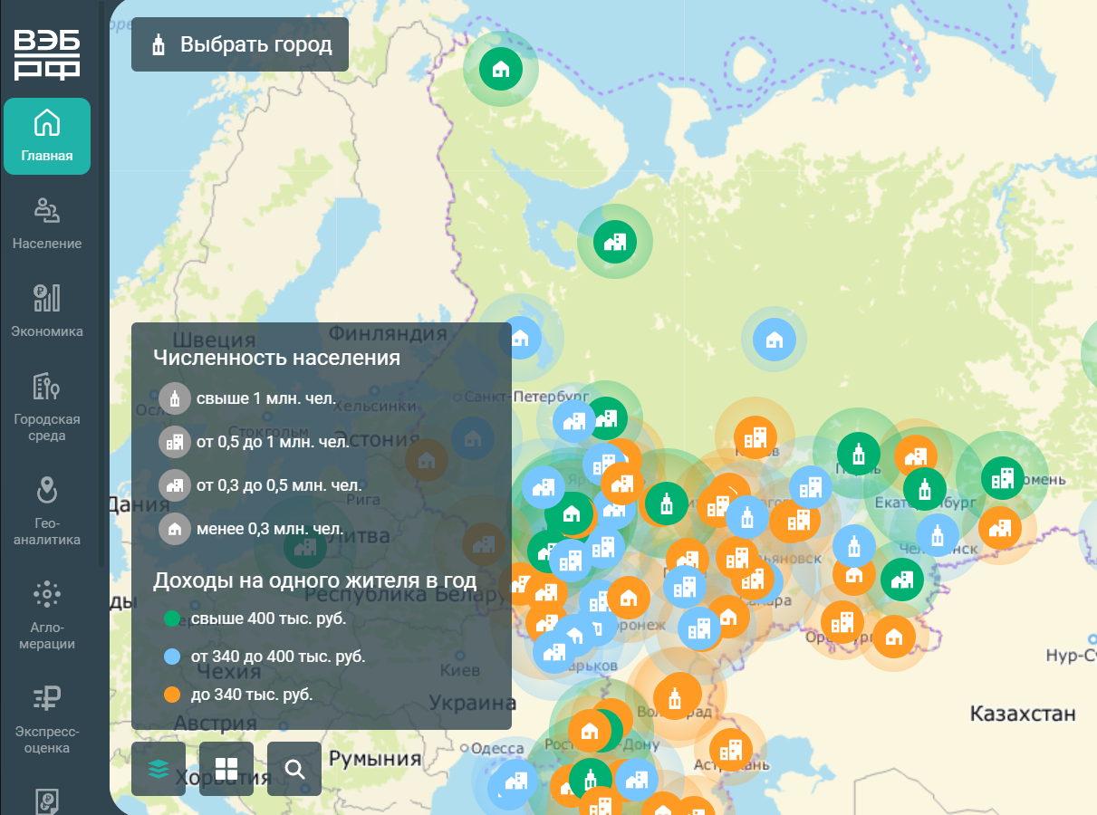
ГЕОВЭБ
инструмент ВЭБ.РФ для расчета инвестиционного потенциала

Slide 2
ЦЕЛИ
повышения результативности и эффективности принятия решений о структуре и параметрах инвестиций в городскую экономику, обеспечивающих ускорение темпов социально-экономического развития города, повышение качества жизни
и формирование комфортной городской среды, определенных
в качестве приоритетов для ВЭБ.РФ;
поддержки принятия обоснованных решений по целевым отраслям, определенных в качестве приоритетных для ВЭБ.РФ
и количественных характеристиках, формируемых в них инвестиционных проектов.
ГеоВЭБ
геоналитическая система для принятия управленческих решений в сфере развития экономики городов
1
2
100 ГОРОДОВ
17 ОТРАСЛЕЙ
56 ВИДОВ ДЕЯТЕЛЬНОСТИ

Slide 3
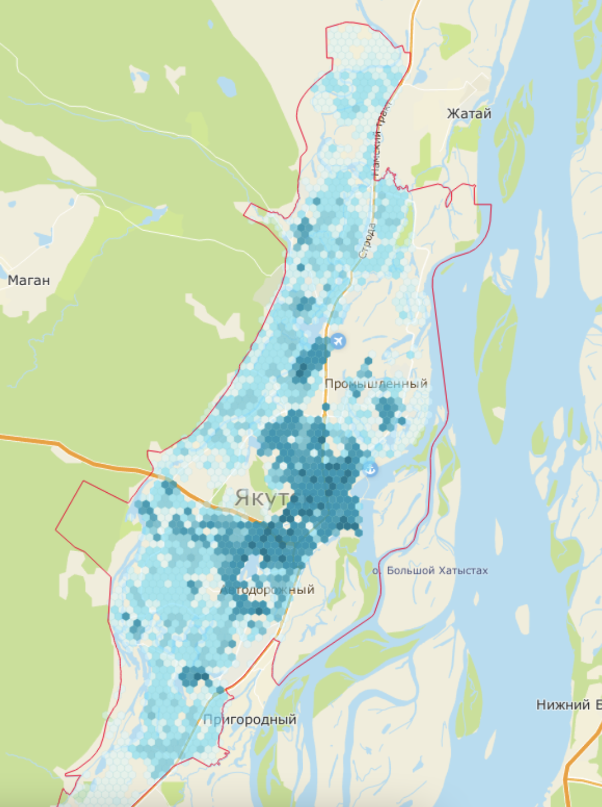
ДАННЫЕ
Федеральная и муниципальная статистика
7,8 млн бухгалтерских
балансов по 85 ОКВЭД
Данные о реальном
потреблении (700 видов
товаров / 115 видов услуг)
Портал «электронный бюджет»
(в части исполнения
национальных проектов)
Данные федеральных адресных инвестиционных программ
44 показателя ОЭСР
Нормативы градостроительного проектирования
Данные ЕИС жилищного строительства
Интегрированная публичная кадастровая карта Росреестра
Пространственные данные 2GIS (картографические материалы, недвижимость, расположение рабочих мест)
Wikiroutes и Openstreetmap (транспортная доступность, расписание маршрутов)
Пешеходные и дорожные
графы городов
Плотность населения
города Якутска

Slide 4
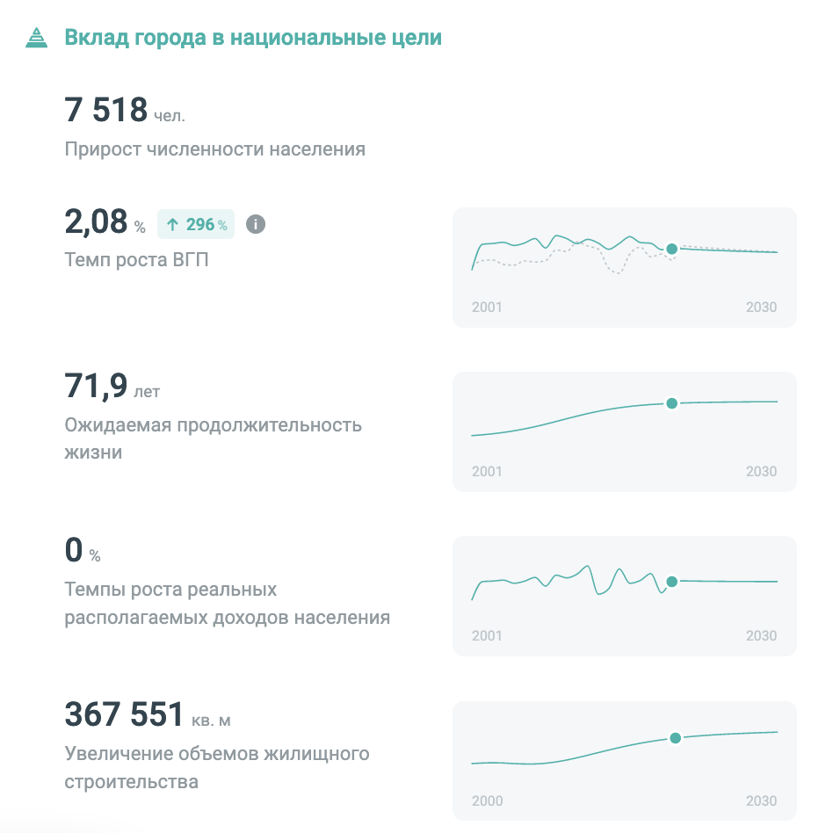
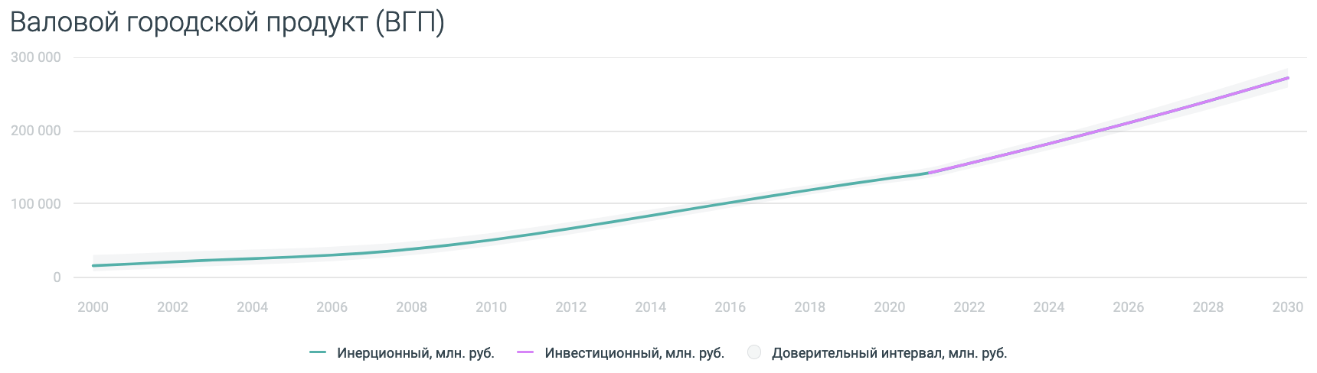
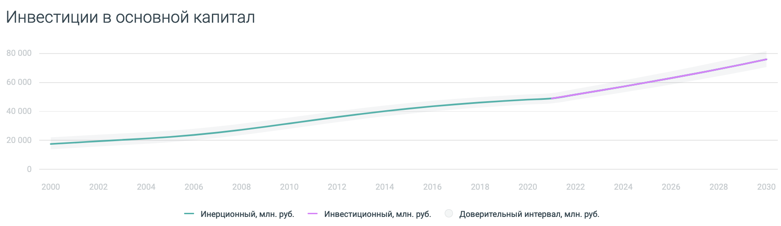
ФУНКЦИОНАЛЬНЫЕ ВОЗМОЖНОСТИ
на примере города Якутска
за соответствующий период 2019-2021 годов
В ГеоВЭБ содержатся показатели городов, отражающие их вклад в достижение целевых показателей национальных целей развития РФ на период до 2030 года:
Повышение ожидаемой продолжительности жизни до 78 лет;
Обеспечение темпа устойчивого роста численности населения, доходов населения, валового внутреннего продукта страны выше среднемирового при сохранении макроэкономической стабильности;
Увеличение объема жилищного строительства не менее чем до 120 миллионов квадратных метров в год.

Slide 5
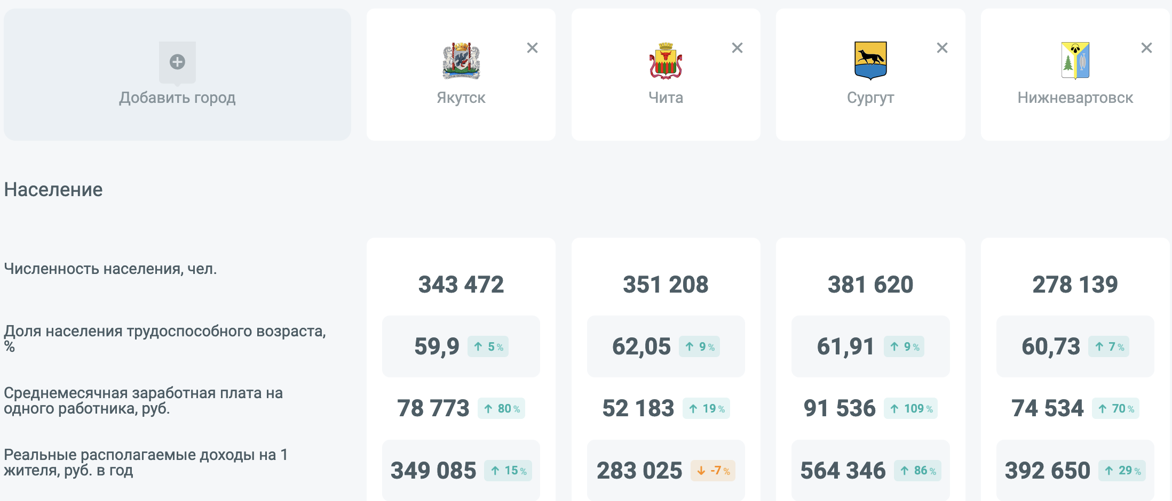
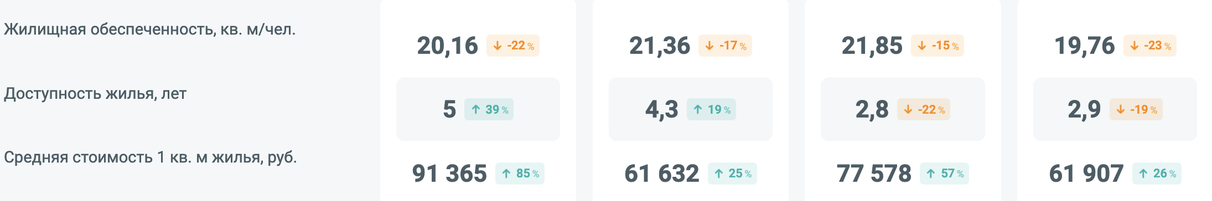
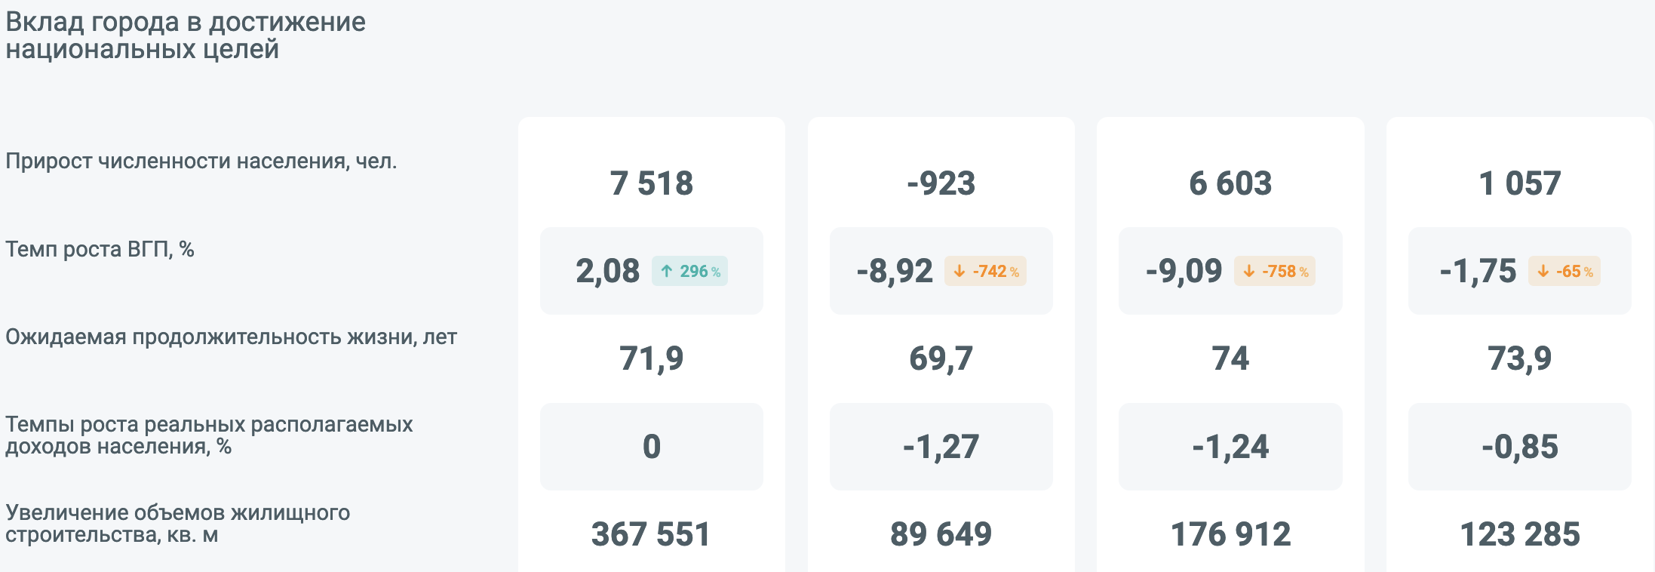
СРАВНЕНИЕ ГОРОДОВ

Slide 6
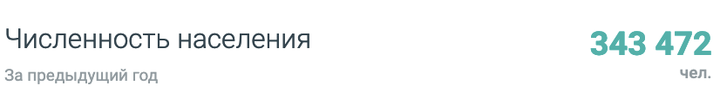
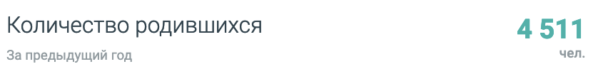


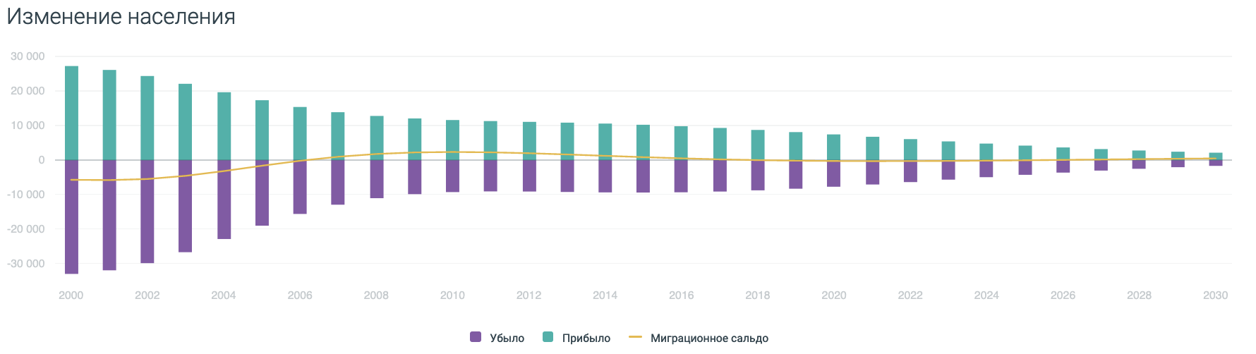
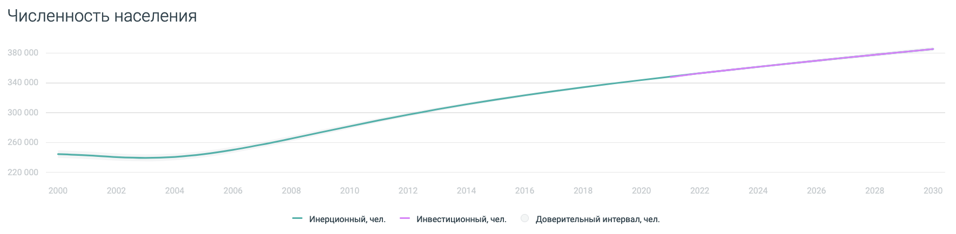
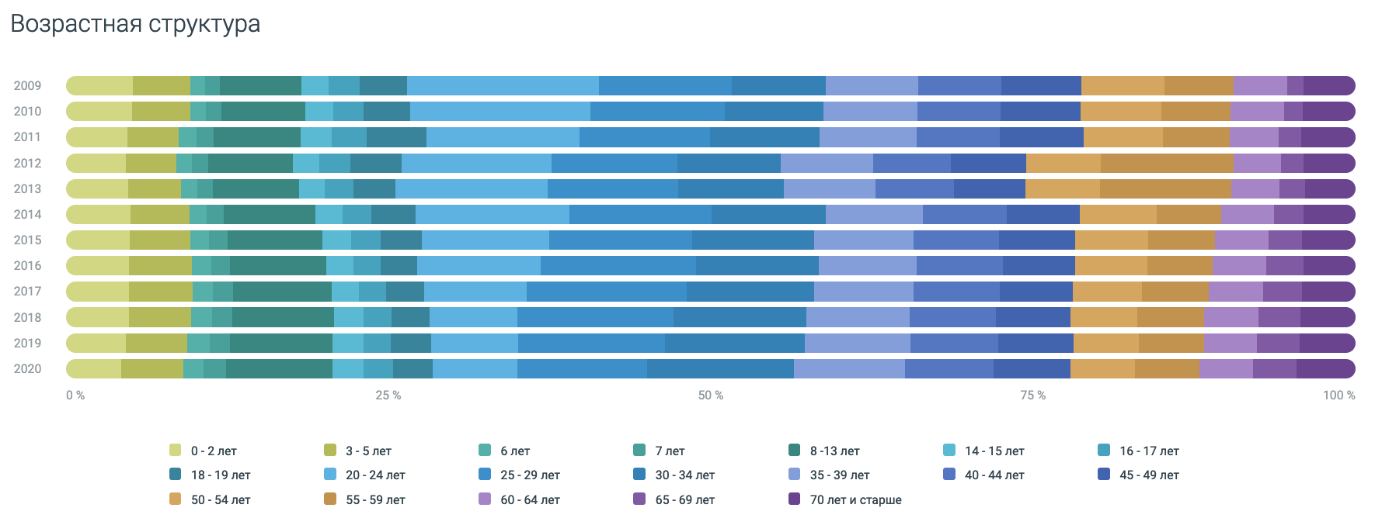
ДЕМОГРАФИЧЕСКИЕ ПОКАЗАТЕЛИ
на примере города Якутска
Уровень рождаемости демонстрирует рост, уровень смертности, в свою очередь, имеет тренд на снижение;
Миграционный поток находится в балансе. Численность населения города растет на несколько процентов в год;
С 2014 года наблюдается рост численности детей от 3-7 лет, возможно связанный с реализацией программы предоставления материнского капитала.
Демографические показатели на хорошем уровне, однако просматривается отток молодых специалистов.

Slide 7
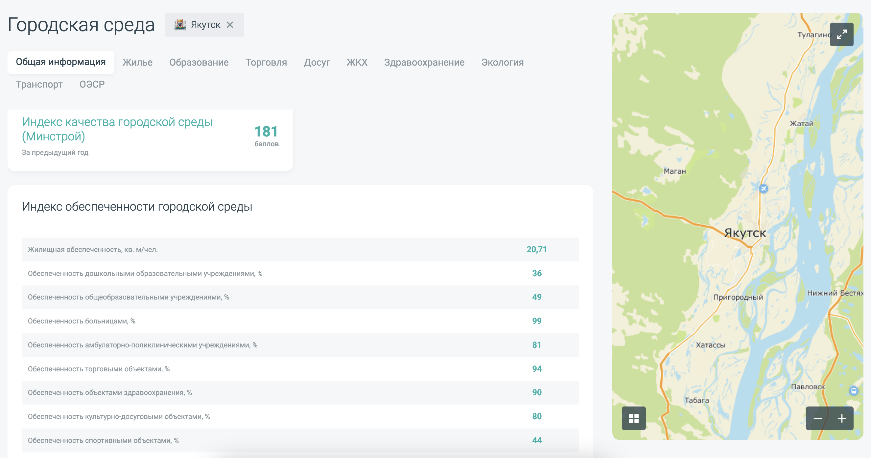
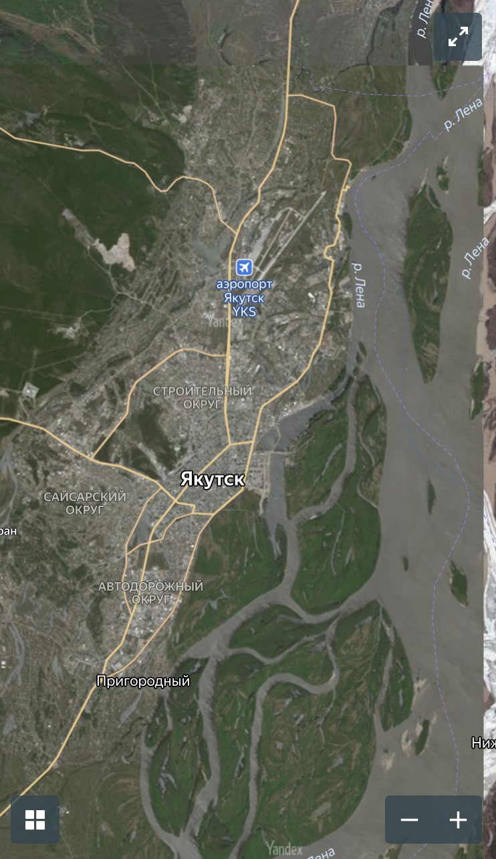
ГОРОДСКАЯ СРЕДА
на примере города Якутска
Городская среда характеризуется низкими показателями обеспеченности дошкольными и общеобразовательными учреждениями.
Необходимо увеличение количества спортивных объектов.

Slide 8
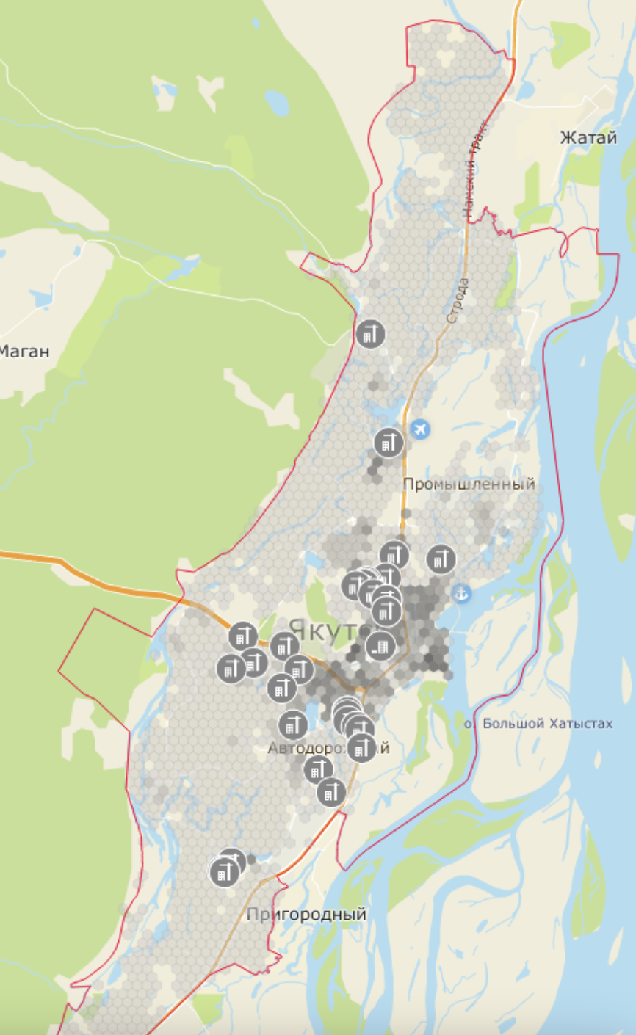
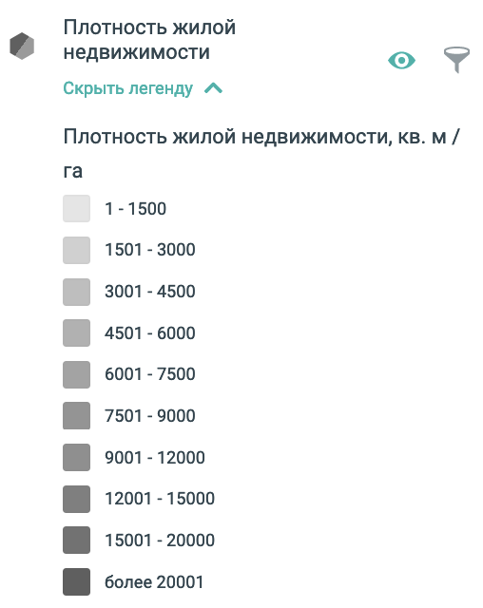
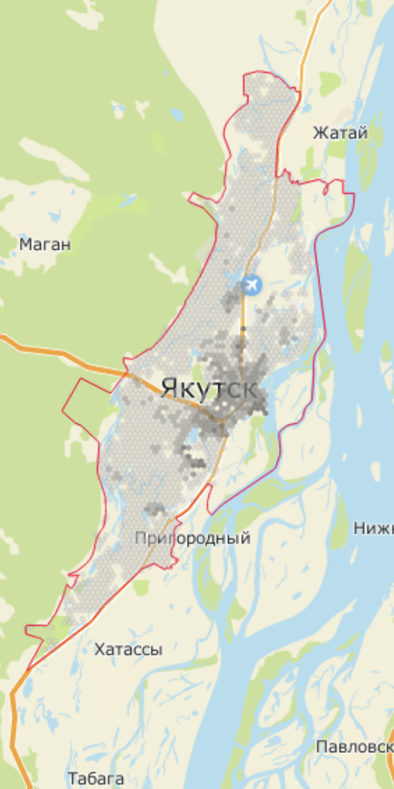

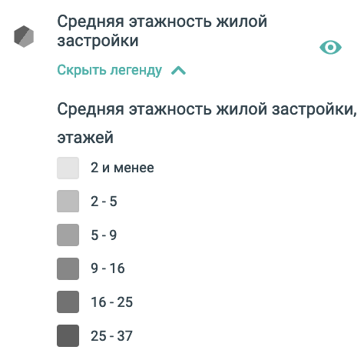
ЖИЛИЩНОЕ СТРОИТЕЛЬСТВО
на примере города Якутска
Жилищная обеспеченность – 20,1 кв. метр на человека (средний показатель по городам – 25 кв.м), доступность и средняя стоимость квадратного метра жилья на высоком уровне
(90 тысяч рублей) при этом темп роста объемов жилищного строительства выше темпа роста объемов аналогичных городов.
Большая часть города – малоэтажное строительство
(1-2 этажа).

Slide 9
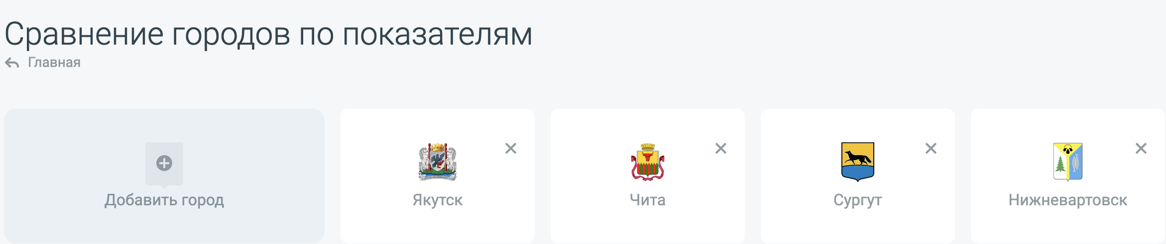
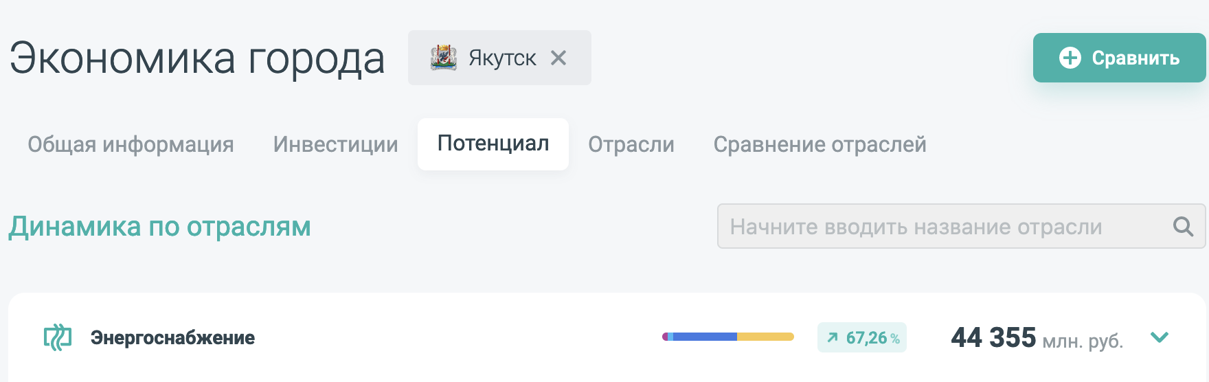
ИНВЕСТИЦИОННЫЙ ПОТЕНЦИАЛ
на примере города Якутска
Высокая доля расходов населения на оплату коммунальных услуг на фоне низкой эффективности использования материальных ресурсов, фондоотдачи и рентабельности предприятий ЖКХ определяет необходимость реконструкции и модернизации объектов снабжения ресурсами и, в первую очередь, – объектов энергетики

Slide 10
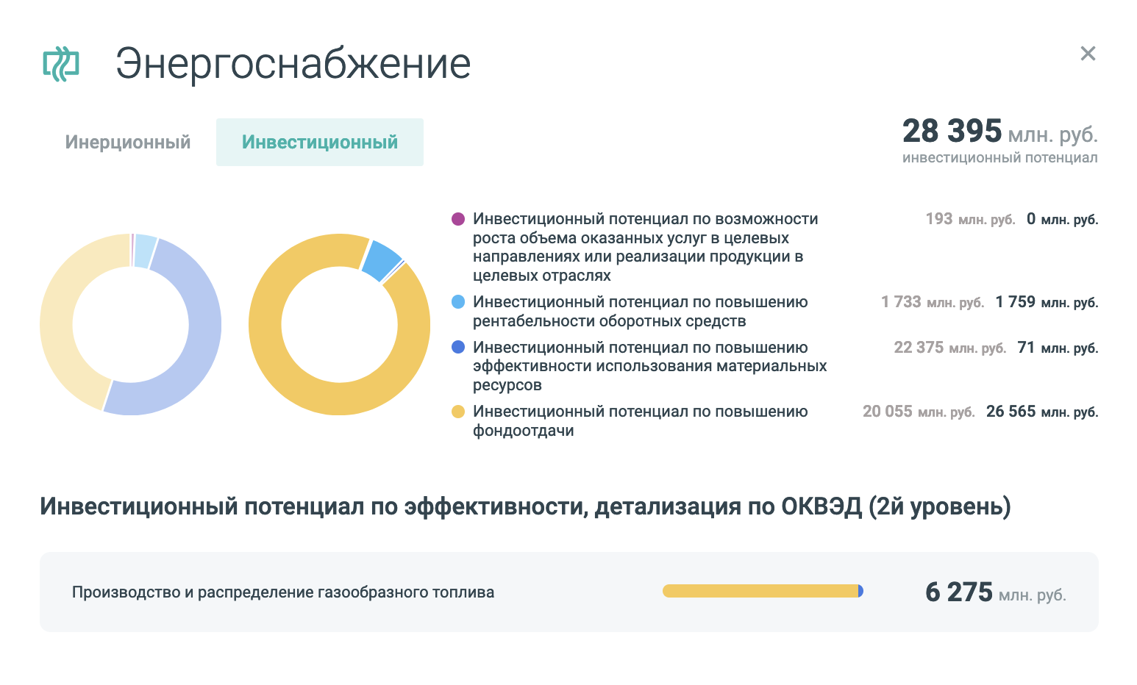
ИНВЕСТИЦИОННЫЙ ПОТЕНЦИАЛ
на примере города Якутска
Инвестиционный потенциал отрасли высокий и находится в повышении фондоотдачи предприятий.
В меньшей степени, но необходимо повысить рентабельности оборотных средств предприятий отрасли.
Потенциал, связанный с созданием дополнительных мощностей, полностью отсутствует.
На основании полученной информации можно отметить отсутствие необходимости в строительстве новых мощностей, однако существует необходимость в модернизации имеющейся инфраструктуры.

Slide 11
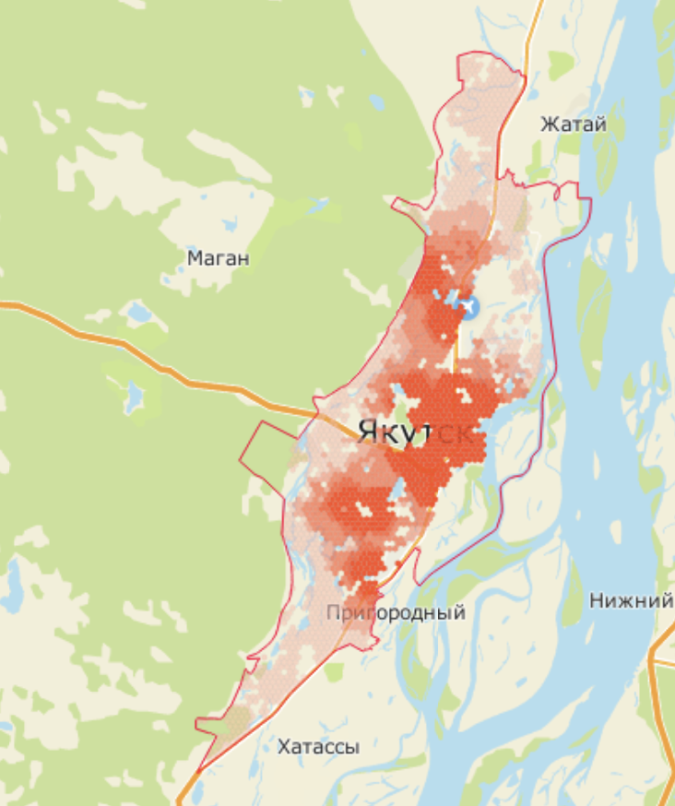
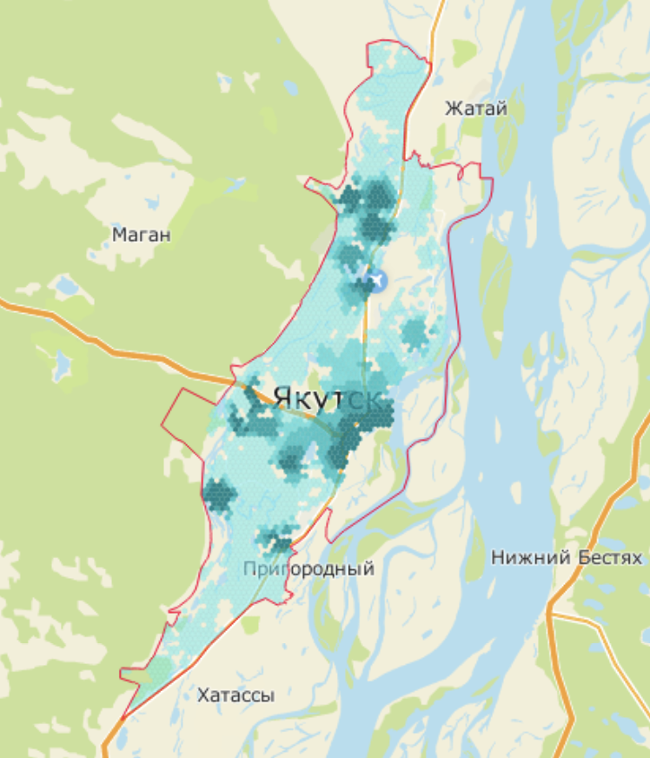
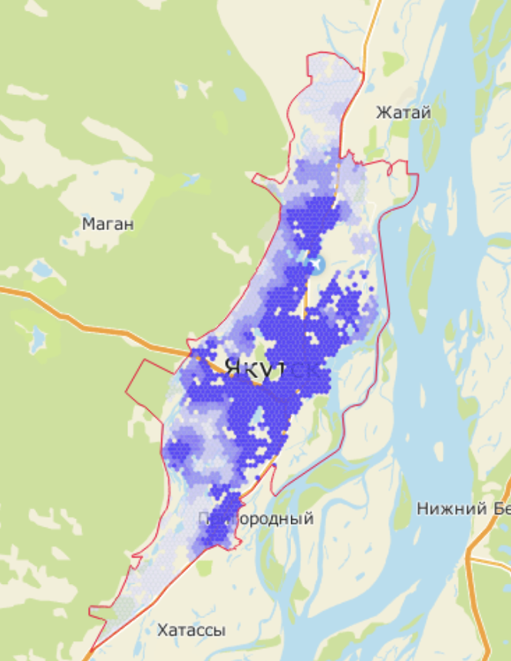
ГОРОДСКАЯ СРЕДА
Реализован функционал отображения обеспеченности объектами социально-экономического назначения на основе пространственных данных, в том числе в формате тепловой карты
на примере города Якутска
Обеспеченность поликлиниками
81%
Обеспеченность общеобразовательными учреждениями
49%
Обеспеченность
торговыми объектами 94%

Slide 12
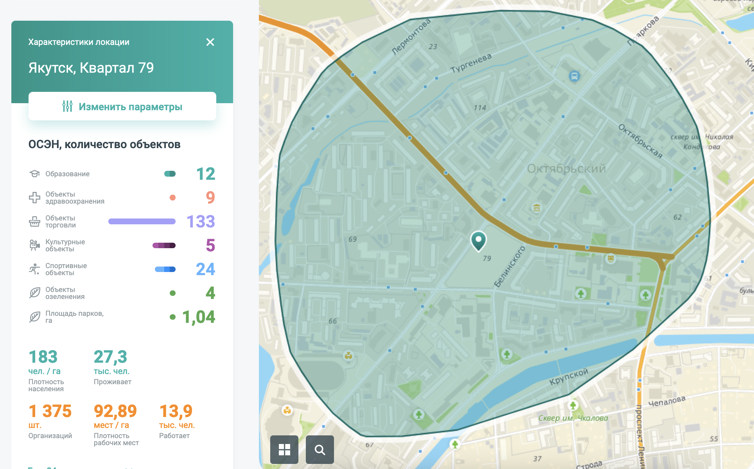
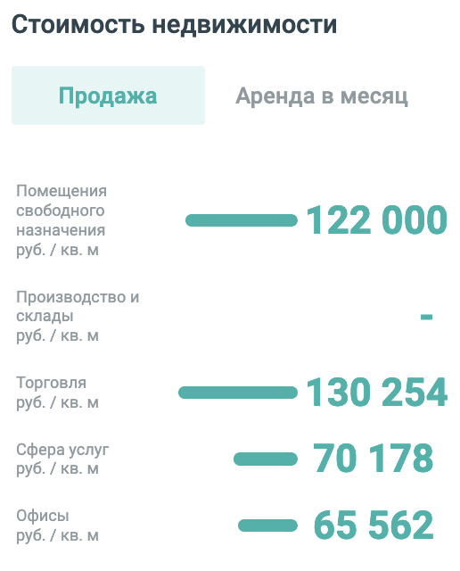
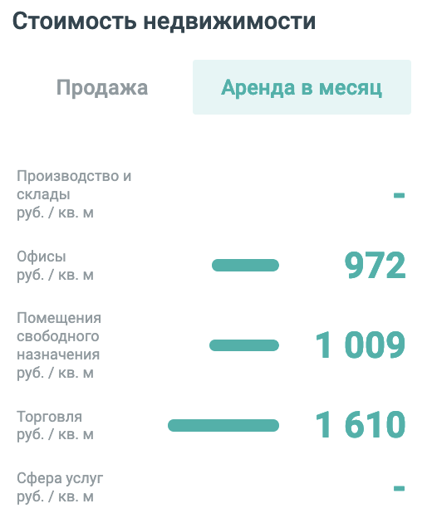
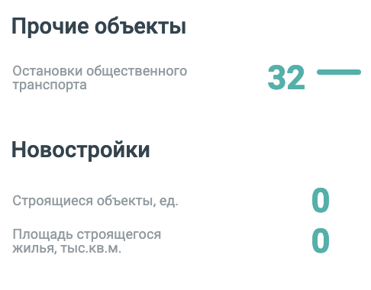
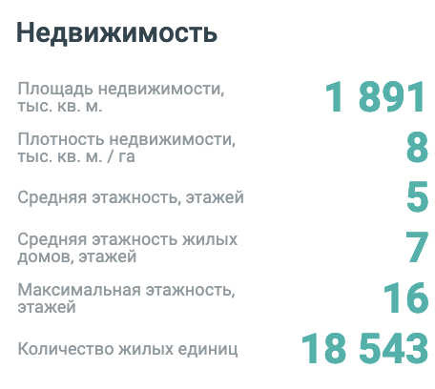
ХАРАКТЕРИСТИКИ ЛОКАЦИИ
на примере города Якутска
С помощью соответствующего инструмента пользователь может в режиме онлайн получить исчерпывающую информацию о выбранной локации в черте города, что позволит определить потенциальных конкурентов, расположение и количество объектов социального назначения или стоимость и аренду коммерческой недвижимости.

Slide 13
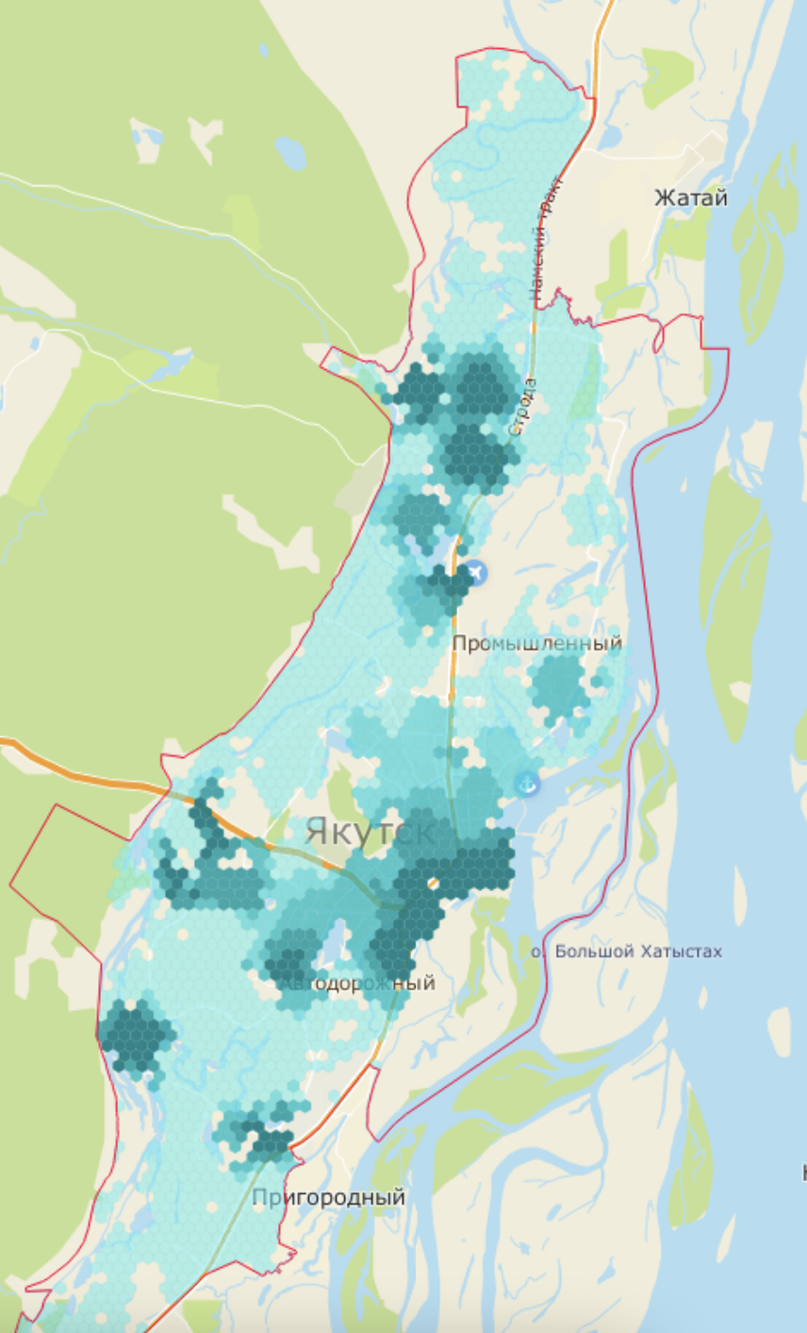
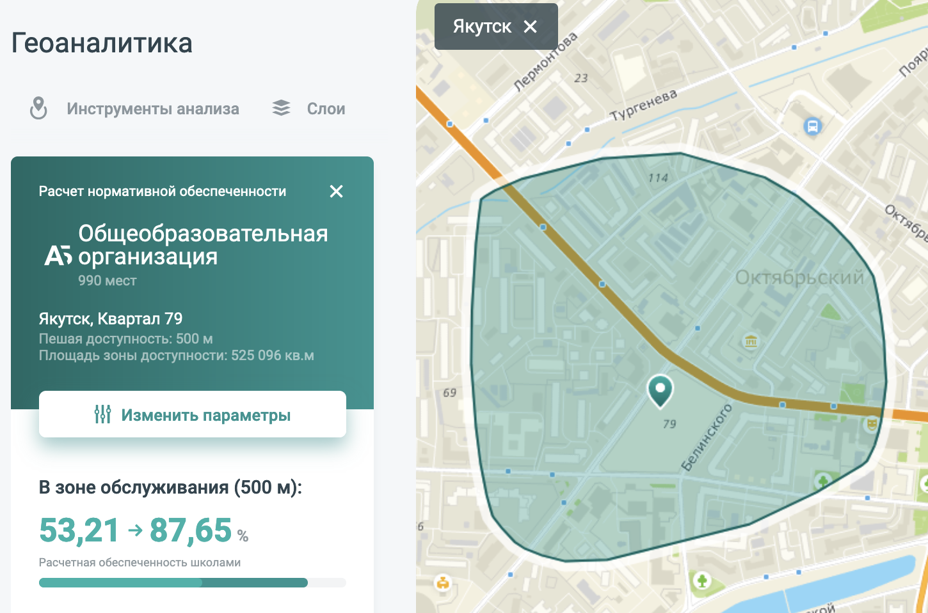
РАСЧЕТ НОРМАТИВНОЙ ОБЕСПЕЧЕННОСТИ
на примере города Якутска
ГеоВЭБ предоставляет возможность оценить изменение уровня обеспеченности объектами социального назначения при «строительстве» соответствующего объекта в выбранной локации города.
«Построив» школу на 990 мест достигается высокий показатель обеспеченности и практически закрывает потребность.

Slide 14
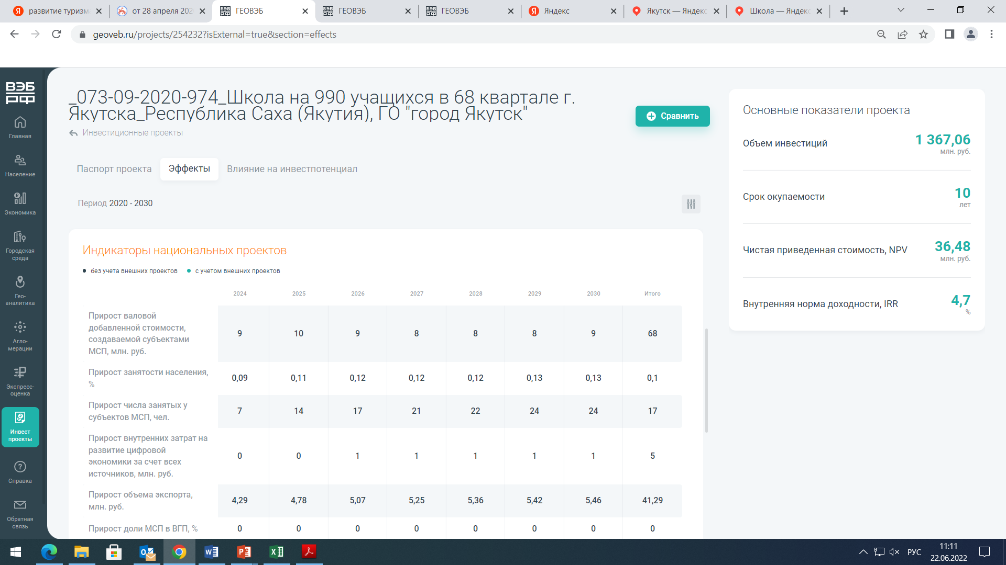
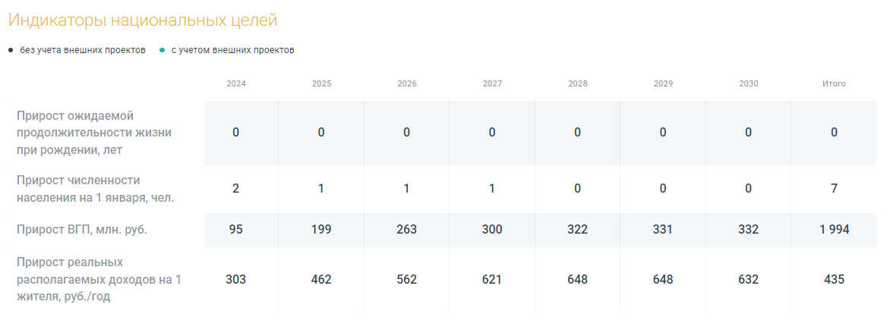
ОЦЕНКА ИНВЕСТИЦИОННОГО ПРОЕКТА
Оценивается влияние проекта не только на качество городской среды, но и на вклад города в достижение национальных целей и показателей национальных проектов.

Slide 15
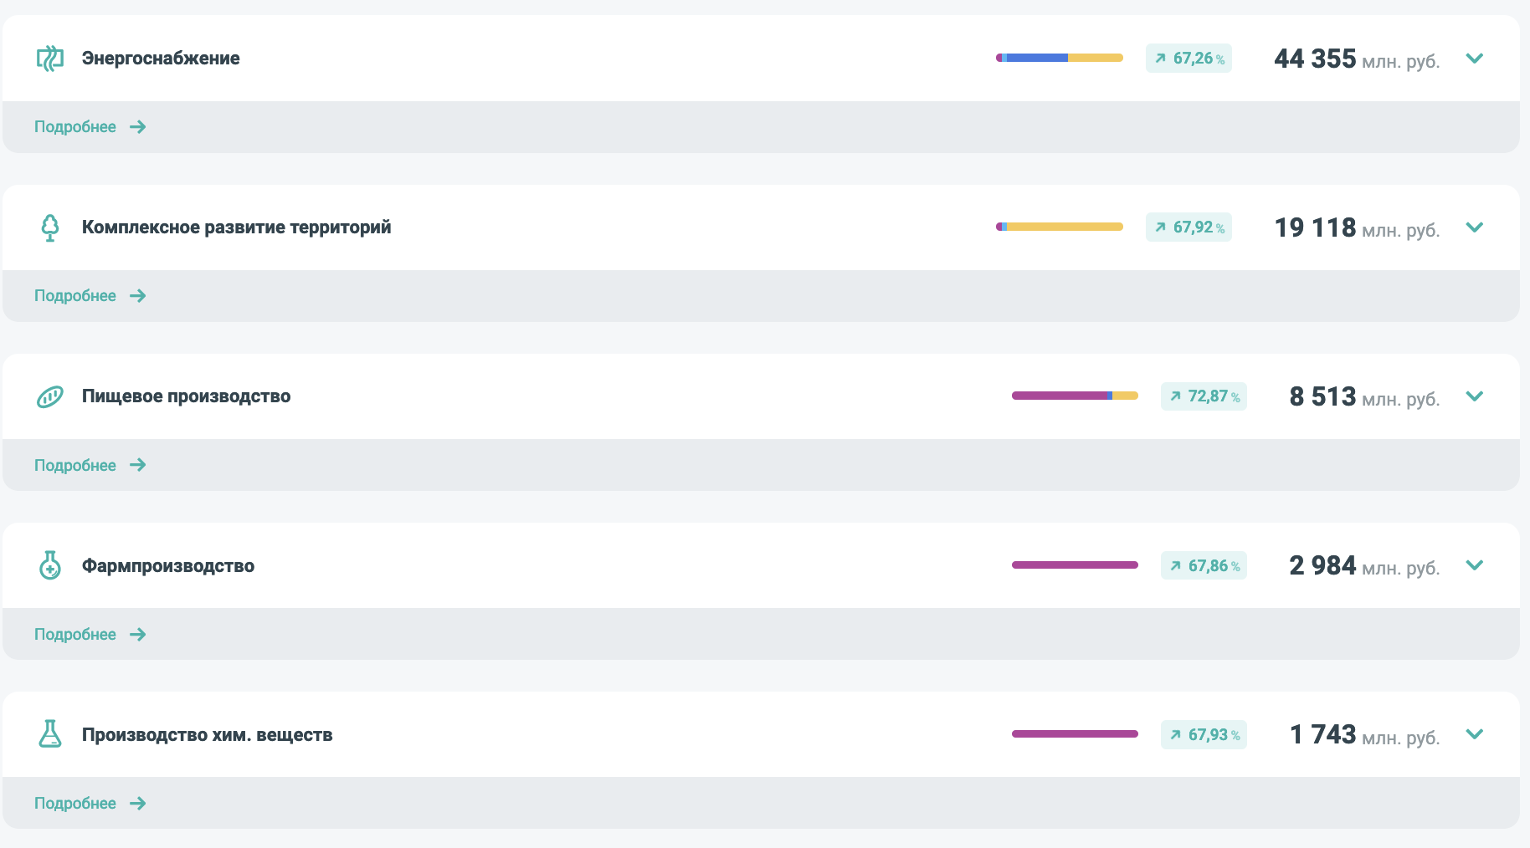
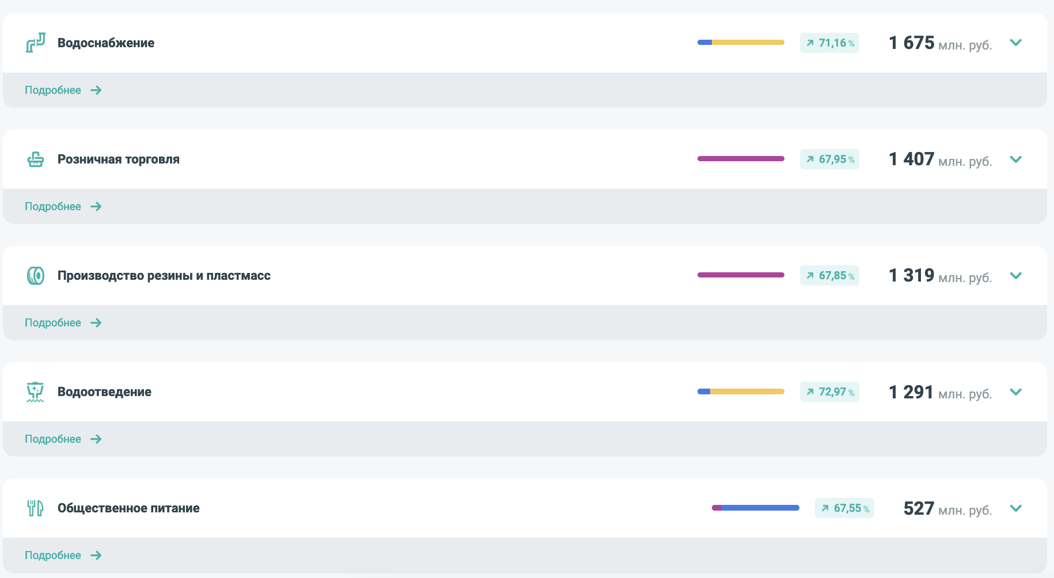
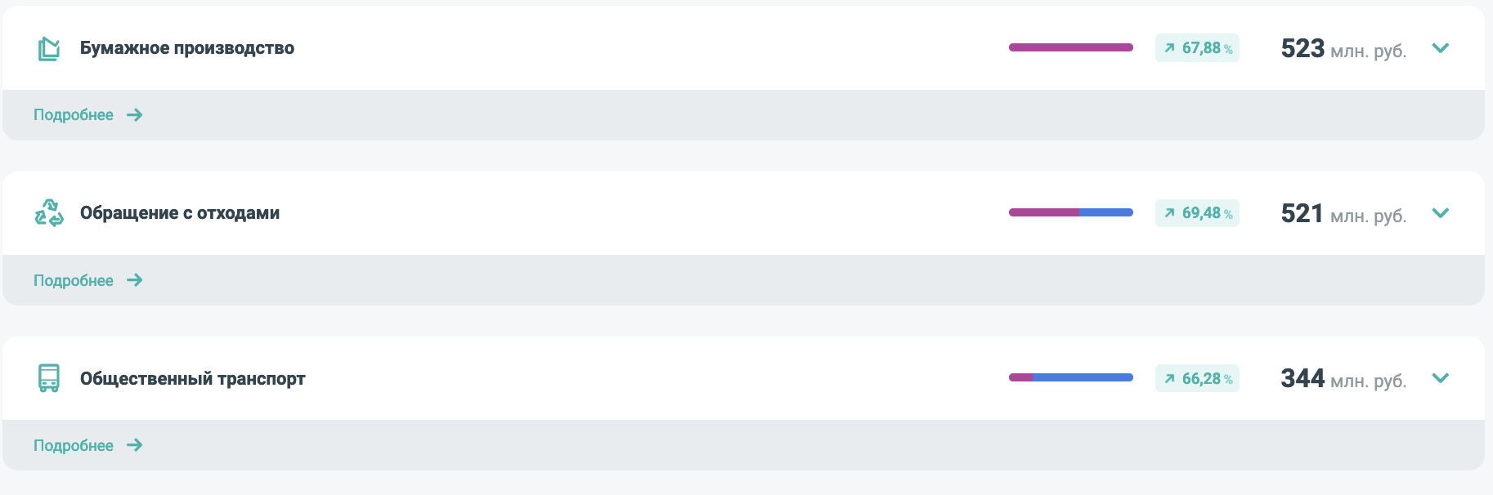
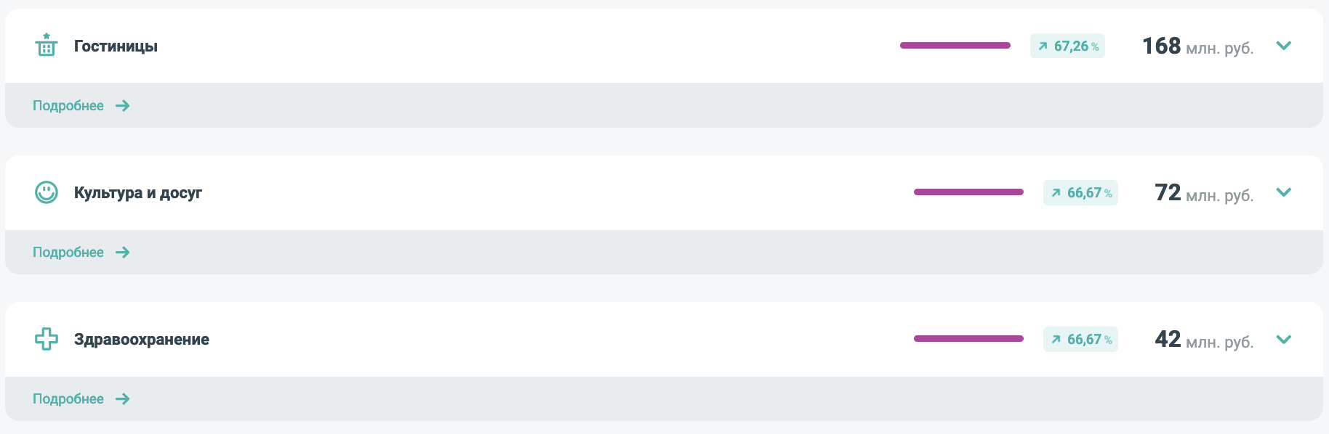
ИНВЕСТИЦИОННЫЙ ПОТЕНЦИАЛ
на примере города Якутска

Slide 16
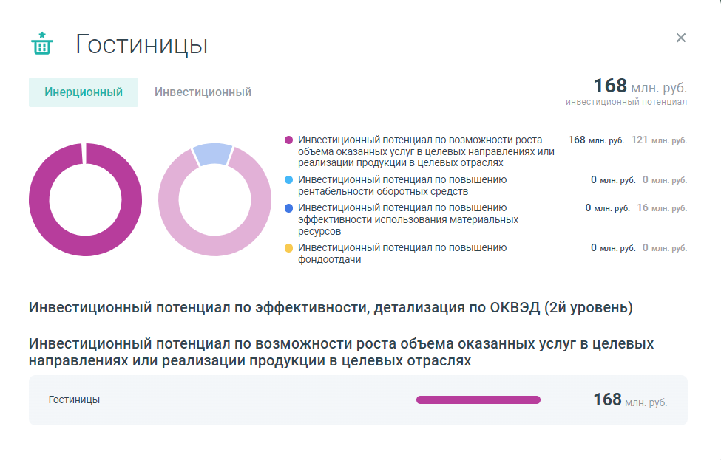
ИНВЕСТИЦИОННЫЙ ПОТЕНЦИАЛ
на примере города Якутска
Эффективность использования основных и оборотных средств в отрасли на уровне выше среднего. Высокая рентабельность производства при значительной относительной величине инвестиционного потенциала (около 35%) позволяют выделить отрасль в качестве точки роста при условии поддержания уровня спроса за счет создания центров притяжения туристов, таких как «Центр мамонта», и развития транспортной (магистральные автодороги, малая авиация) на республиканском и федеральном уровнях.

Slide 17
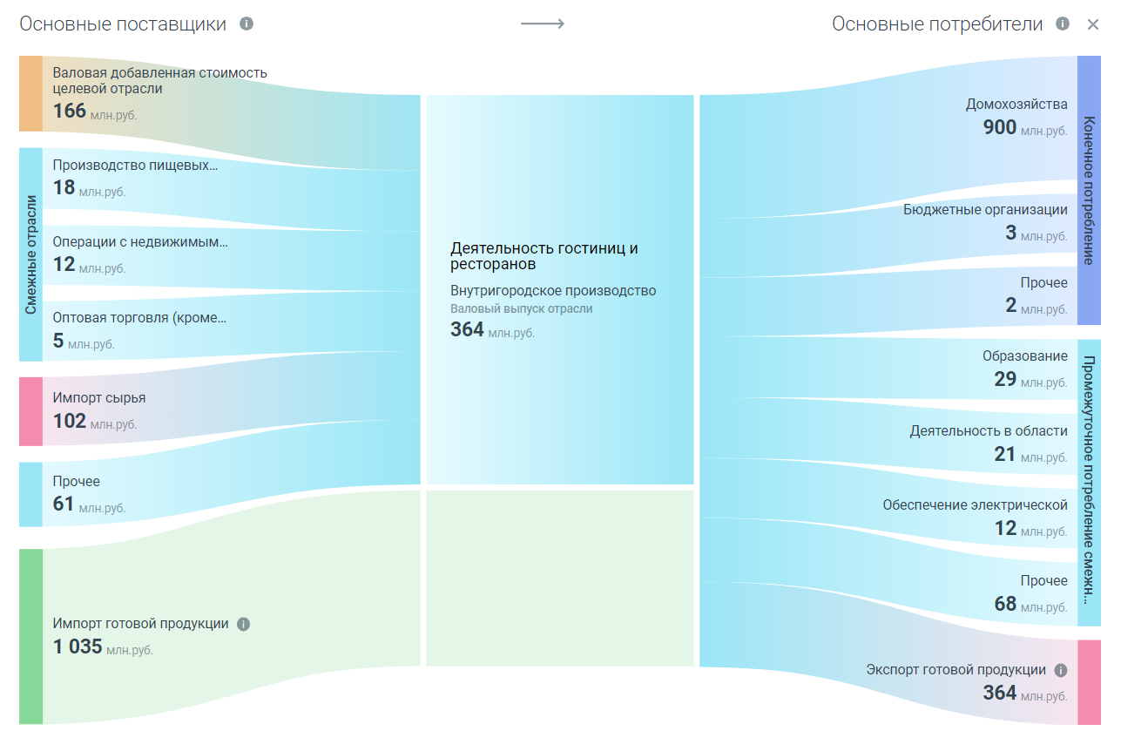
ИНВЕСТИЦИОННЫЙ ПОТЕНЦИАЛ
ГеоВЭБ позволяет выбирать оптимальные направления инвестирования.
«Выездной» поток туристов почти в три раза превышает «въездной».

Slide 18
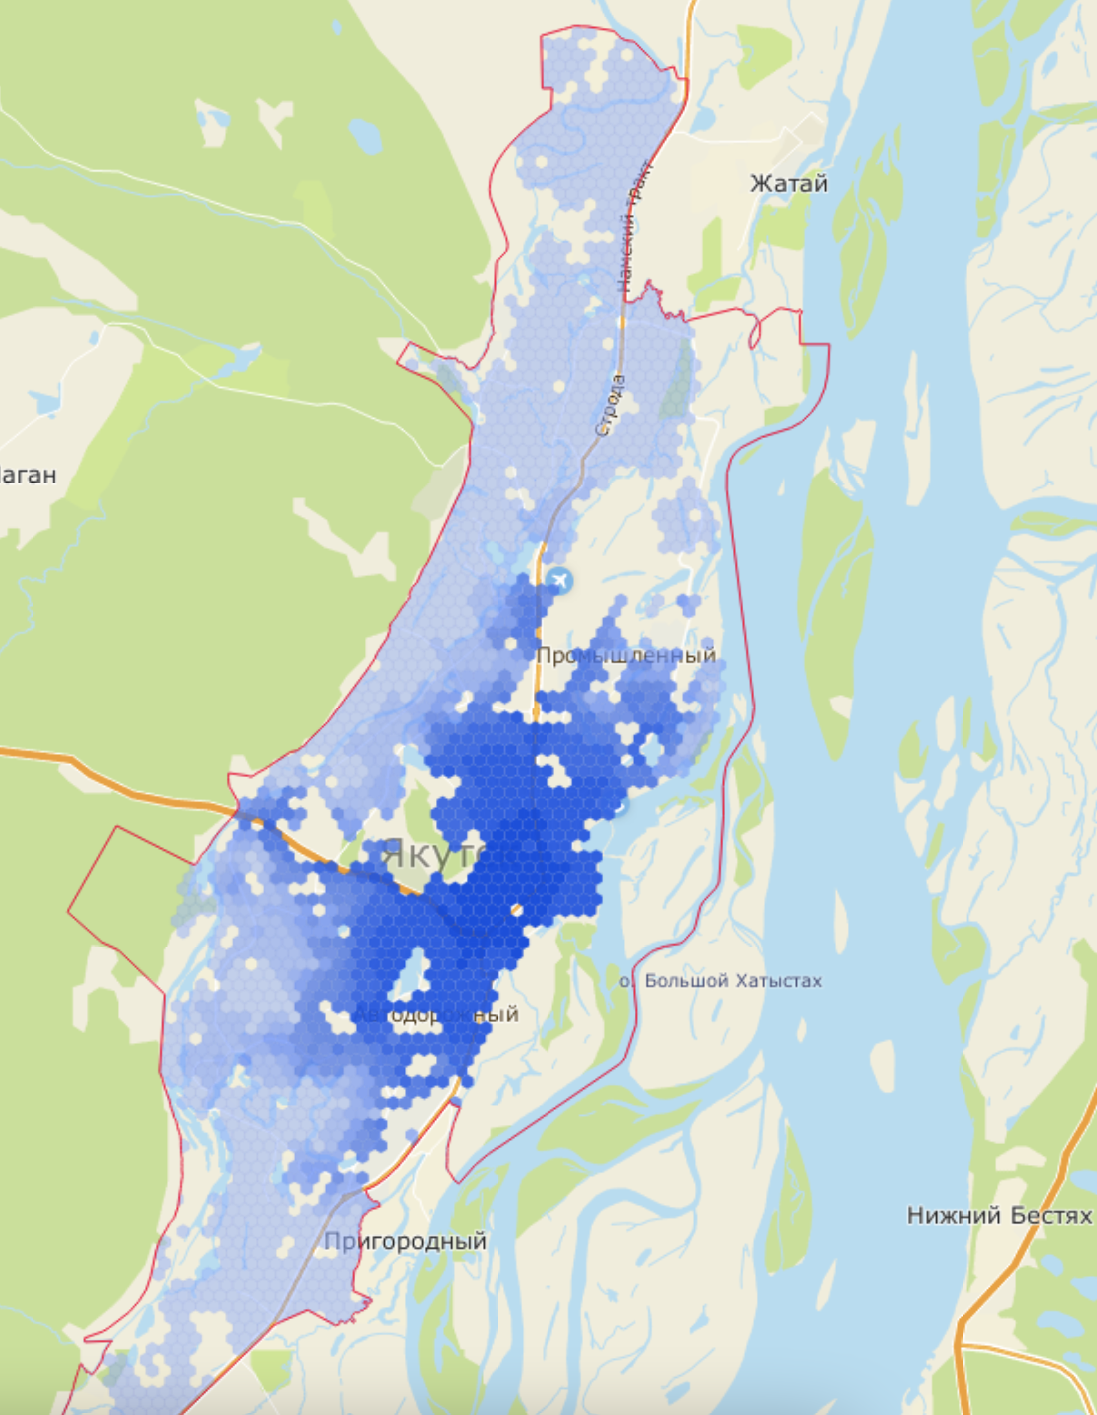
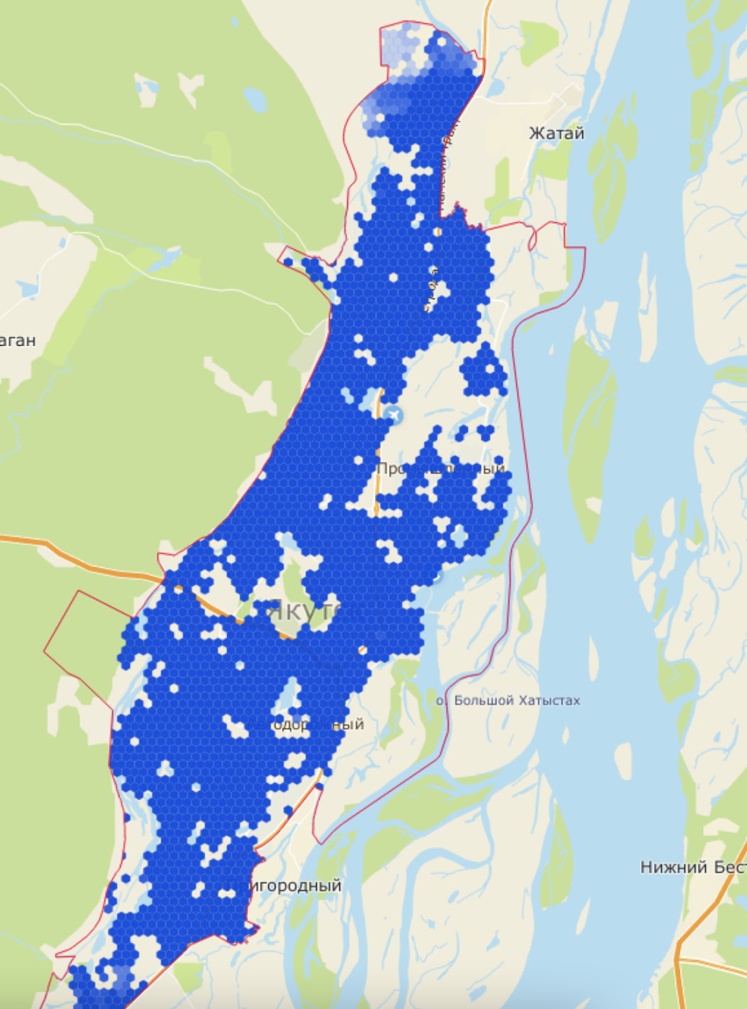
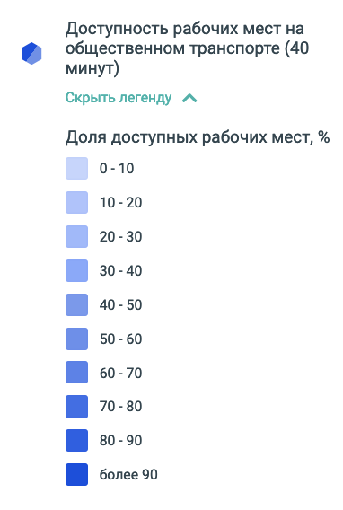
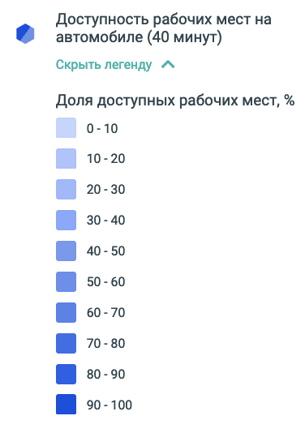
ТРАНСПОРТНАЯ ОБЕСПЕЧЕННОСТЬ
на примере города Якутска
Сравнение транспортной доступности на общественном транспорте и на автомобиле в пределах 40 минут.

Slide 19
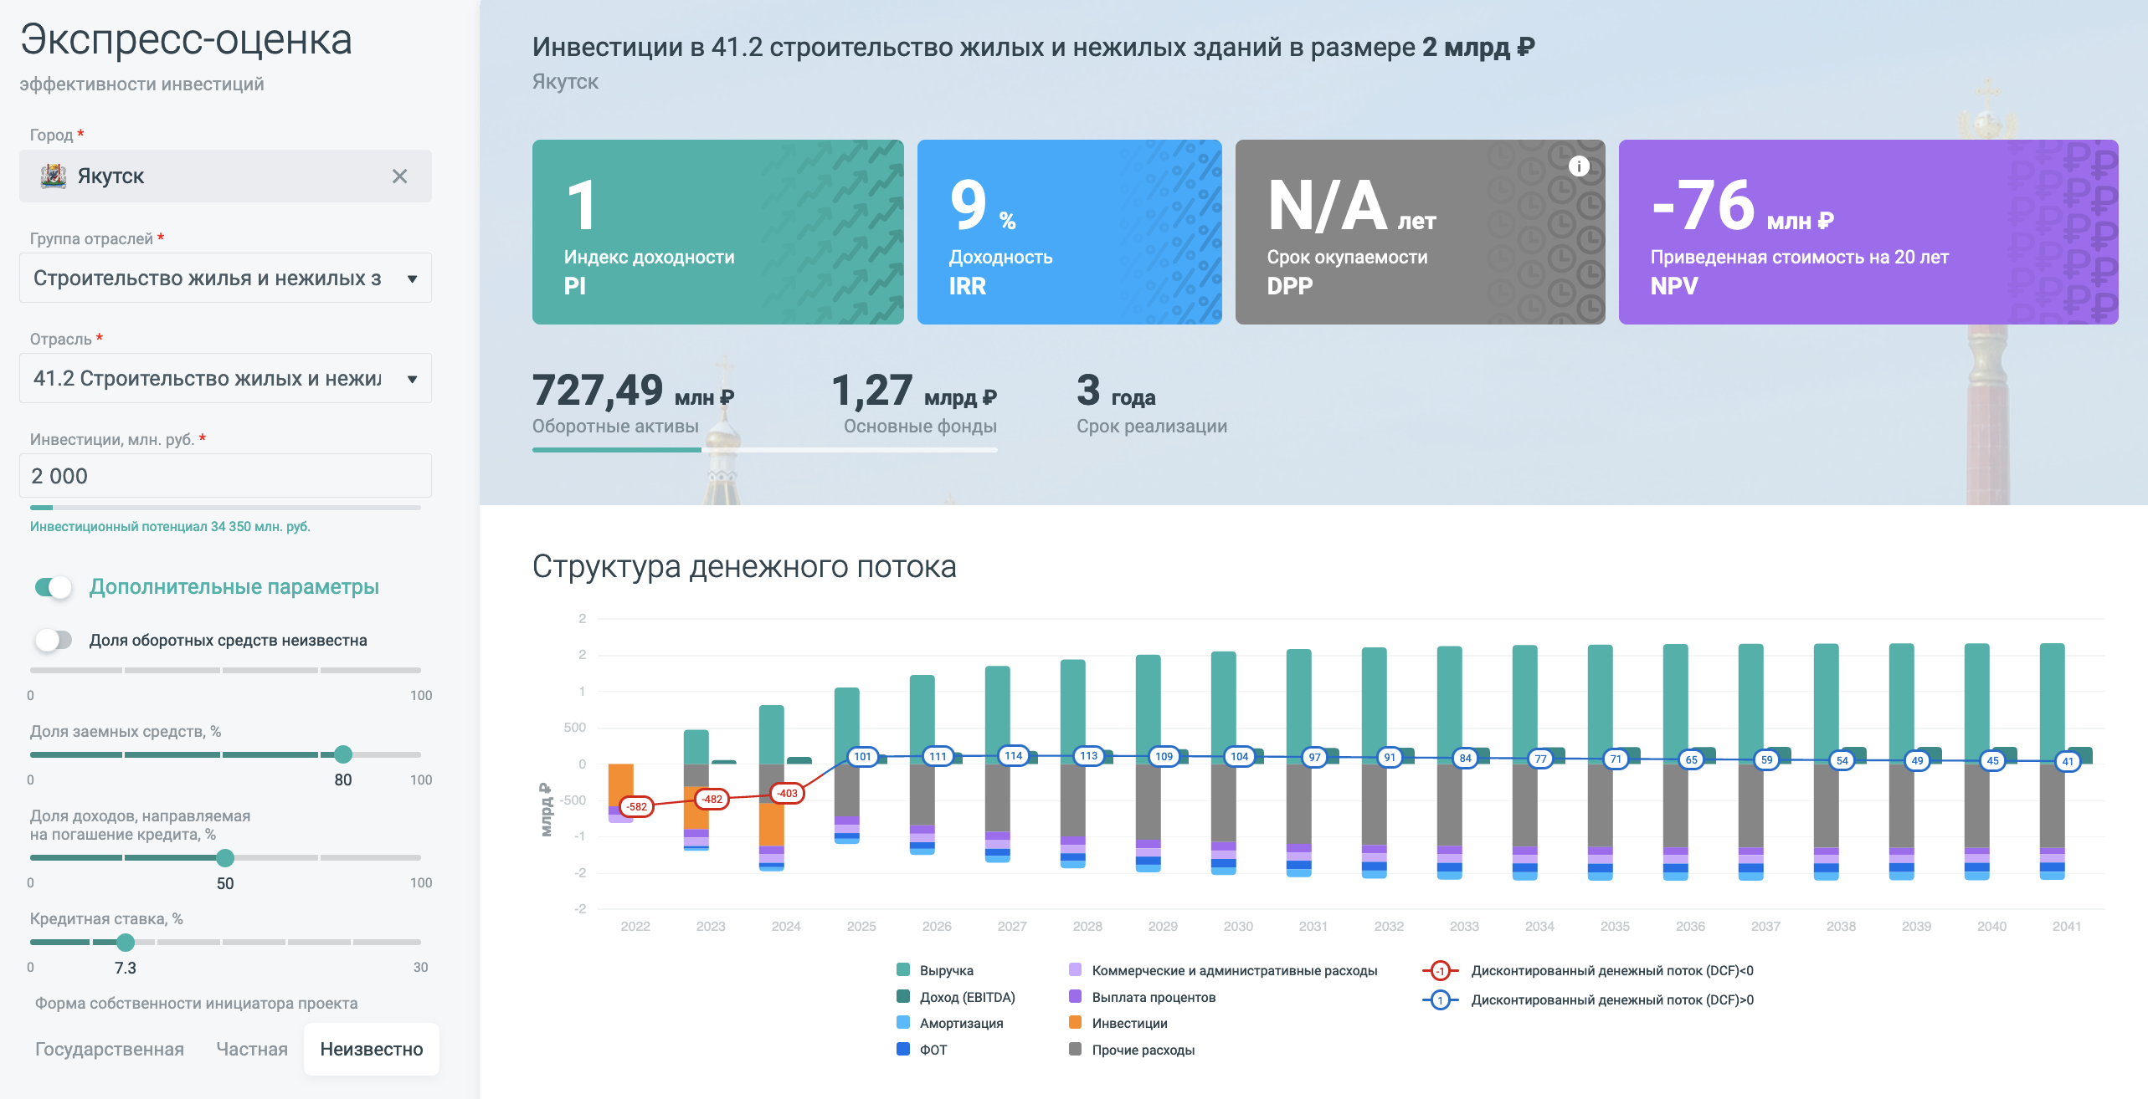
ЭКСПРЕСС-ОЦЕНКА ИНВЕСТИЦИОННОГО ПРОЕКТА
Указав основные финансовые показатели инвестиционного проекта пользователь получит полную информацию о структуре денежного потока, а также возможность оценивать перспективы инвестиций, затратив минимум усилий и времени.

Slide 20
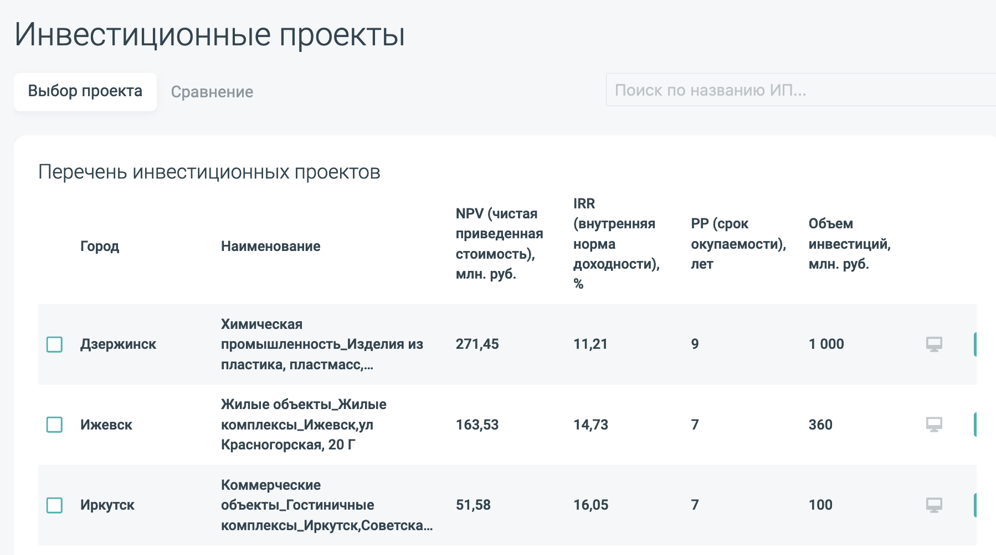

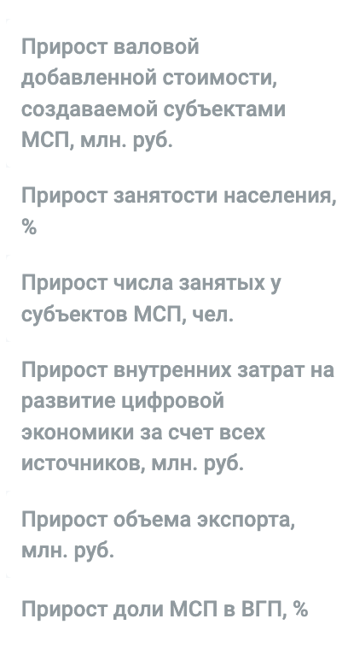
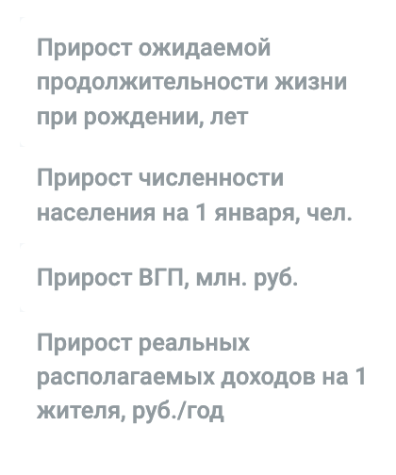
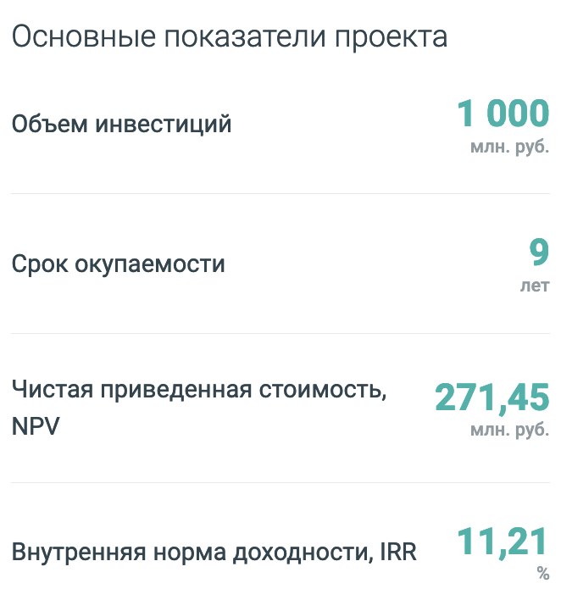

ОЦЕНКА ИНВЕСТИЦИОННОГО ПРОЕКТА И
ЕГО ВЛИЯНИЯ НА ОСНОВНЫЕ СОЦИАЛЬНО-ЭКОНОМИЧЕСКИЕ ПОКАЗАТЕЛИ ГОРОДА
Разработанные алгоритмы оценки влияния инвестиционного проекта на развитие города и достижение ключевых показателей национальных целей развития РФ позволяют с легкостью аргументировать решение о финансировании инвестиционных проектов, а богатый «арсенал» социально-экономических показателей позволяет заинтересовать не только представителей бизнес-сообщества, но и органы власти, в том числе в рамках организации бюджетных процессов.

Slide 21
Направления совершенствования системы ГеоВЭБ в 2022 году
Увеличение количества городов ГеоВЭБ до 200;
Увеличение количества городских агломераций при принятии местными органами власти соответствующих решений;
Формирование баз данных в целях территориального планирования, развития городских агломераций;
Возможность проведения оценки инвестиционных проектов на основе ГЧП и концессионных соглашений;
Заключение соглашений о сотрудничестве с органами местной власти субъектов РФ об использовании системы ГеоВЭБ при разработке и реализации инвестиционных проектов и обмене данными по следующим показателям: выручка предприятий, основные средства, оборотные активы, фонд заработной платы, объем инвестиций, прибыль (убыток) от продаж;
Использование данных Роскосмоса, в том числе для оценки транспортных потоков в агломерациях;
Расширение функциональных возможностей ГеоВЭБ в отношении отрасли «Общественный транспорт»: формирование транспортно-экономического баланса для оценки потребности результативности инвестиционных проектов в отрасль, в том числе на территории городских агломераций;
Интеграция с Индексом качества жизни в городах России, платформой «Росинфра», Развивай.РФ,
Цифровой платформой МСП.РФ;
Мониторинг влияния реализации инвестиционных проектов на граждан совместно с АНО «Диалог Регионы»;
Разработка методики влияния социальных эффектов от реализации проектов.

Slide 22
КОНТАКТЫ
Артем Голублев
Блок развития МСП
ВЭБ.РФ
+7 926 550 1660
GolublevAA@veb.ru
Юлия Кузнецова
Блок развития МСП
ВЭБ.РФ
+7 916 443 3728
KuznetsovaYS@veb.ru
www.GeoVEB.ru

